Slide 1
Организация научно-методического и педагогического сопровождения сети ресурсных центров (школ) для работы с детьми с ОВЗ, в том числе находящимися на длительном лечении
Ворошнина Ольга Руховна, заведующий кафедрой специальной педагогики и психологии ФГБОУ ВО «Пермский государственный гуманитарно-педагогический университет»
voroshnina@pspu.ru

Slide 2
Распределение контингента обучающихся с ОВЗ в Пермском крае

Slide 3
Проблемный анализ
Потребности педагогов инклюзивных образовательных организаций
в поддержке профессионального сообщества в вопросах обучения детей с ограниченными возможностями здоровья и работы с их семьями
100%
в информации об особенностях детей с ограниченными возможностями здоровья и их семьях
75%
помощь в создании специальных условий общего образования обучающихся с ОВЗ
92%

Slide 4
Цель мероприятий проекта -
создание и функционирование сети ресурсных центров по поддержке образования обучающихся с ограниченными возможностями здоровья в рамках реализации федерального проекта «Современная школа» национального проекта «Образование», реализующегося в Пермском крае, и регионального Ресурсного центра по психолого-педагогическому сопровождению и обучению детей, нуждающихся в длительном лечении, обучение которых организуется в медицинских организациях и/или на дому.

Slide 5
Направления деятельности Ресурсных центров
Реализация образовательной программы предметной области «Технология» для разных категорий обучающихся с ограниченными возможностями здоровья в соответствии с требованиями ФГОС ОВЗ и ФГОС УО
Обеспечение психолого-педагогического сопровождения и коррекционной работы с обучающимися с ОВЗ, в том числе с инвалидностью
Организация качественного доступного общего и дополнительного образования
Осуществление занятий в учебных кабинетах и помещениях с использованием оборудования в рамках реализации федерального проекта «Современная школа» национального проекта «Образование», реализующегося в Пермском крае.
Организация деятельности по сопровождению обучающихся, находящихся на длительном лечении

Slide 6
Ресурсные центры:
Опорные площадки г.Перми
Ресурсные центры:
ГКБОУ «Общеобразовательная школа-интернат Пермского края»
ГКБОУ «Общеобразовательная школа-интернат Пермского края»
МАОУ "Адаптивная школа-интернат "Ступени"
МБОУ "Школа №154 для обучающихся с ОВЗ"
МАОУ «Школа № 7» г.Березники
МАОУ «Школа № 7» г.Березники
МАОУ «Школа-интернат №4 для обучающихся с ОВЗ»
Опорные площадки Пермского края:
МБОУ «СКОШ для учащихся с ОВЗ» г.Кунгур
МБОУ С(К)ОШ г.Нытва
МОУ «Киселевская ОШИ»
МБОУ"С(К)СОШИ" г.Чусовой
МБОУ "Краснокамская адаптивная школа-интернат«
МКОУ "С(К)ОШ-И для учащихся с ОВЗ" с.Сарс
МБОУ «СОШИ» г.Губаха
МБОУ "Школа для детей с ОВЗ" г.Лысьва
МБОУ «Школа-интернат» г.Оса
МБОУ СОШИ г.Кизел
МАОУ «Школа №4 для обучающихся с ОВЗ» г.Березники
МБОУ «Школа №18 для обучающихся с ОВЗ»
МАОУ «СОШ № 132» г.Пермь
Ресурсный центр:
Опорные площадки:
МОБУ «Гимназия №3» г.Кудымкар
МАОУ «СОШ «Петролеум+» г.Перми
МБОУ «ВСШИ»
МАООУ "Ленинская санаторная школа-интернат"

Slide 7
Направления деятельности
Обеспечение психолого-педагогического сопровождения и коррекционной работы с обучающимися с ОВЗ, в том числе с инвалидностью
Реализация образовательной программы предметной области «Технология» для разных категорий обучающихся с ограниченными возможностями здоровья в соответствии с требованиями ФГОС ОВЗ и ФГОС УО
Организация деятельности по сопровождению обучающихся, находящихся на длительном лечении

Slide 8
Этапы проекта
Срок реализации проекта:
06.09.2021.- 01.12.2022.
06 сентября - 1 декабря 2021 года.
II. 1 декабря 2021 года - 1 июля 2022 года.
III. 1 июля - 1 декабря 2022 года

Slide 9
Результаты 1 этапа проекта по научно-методическому и педагогическому сопровождению сети Ресурсных центров отражены
Открытый информационный ресурс
Данный информационный ресурс создан и функционирует на площадке «Система дистанционного обучения ФППК ПГГПУ» по адресу http://fppkdo.ru/.
На сайте создан специальный раздел-курс «Сопровождение введения ФГОС ОВЗ и ФГОС УО в Пермском крае» по ссылке http://fppkdo.ru/course/view.php?id=321
Отражена деятельность Рабочей группы министерства образования и науки Пермского края с 2016 по 2022 г.г.
Наполнение ресурса продолжается…

Slide 12
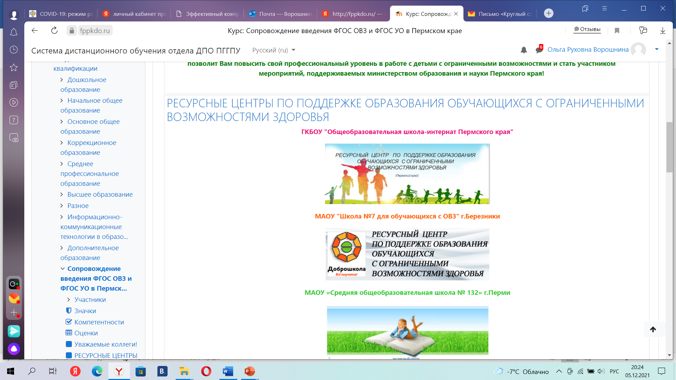

Slide 13
Мероприятия II этапа
Мониторинг. Процедуры
Самообследование
Презентация и публичная защита модели(ей) ресурсного обеспечения школы (РЦ / опорная площадка)
Экспертиза ресурсов и деятельности РЦ и опорных площадок
Размещение лучших моделей ресурсного обеспечения образования обучающихся с особыми образовательными потребностями, в том числе находящихся на длительном лечении на электронных информационных ресурсах:
http://educomm.iro.perm.ru
http://fppkdo.ru/course/view.php?id=321
5. Отбор и перевод 2 школ в статус Ресурсных центров или опорных образовательных центров, обеспечивающих работу с детьми, имеющими нарушения в развитии, в том числе находящимся на длительном лечении
Подведение итогов мониторинга: 27 апреля 2022г.

Slide 14
Мониторинг
Цель мониторинга: изучение кадровых, информационных, методических, дидактических, материально-технических и других ресурсов и оценка потенциала их использования в процессе сетевого взаимодействия с другими образовательными организациями Пермского края.

Slide 15
Мониторинг ресурсов для обеспечения коррекционной работы с обучающимися с ОВЗ и инвалидностью
I. Кадры
II. Методические ресурсы
III. Информационные ресурсы
IV. Дидактические материалы
V. Материально-техническое обеспечение
VI. Поддержка родителей и обучающихся с ОВЗ

Slide 16
Мероприятия II этапа
Практические семинары для педагогов Пермского края
Семинар 1 «Презентация и публичная защита модели(ей) ресурсного обеспечения по направлениям: обеспечение коррекционной работы с обучающимися с ОВЗ и инвалидностью, психолого-педагогическое сопровождение обучающихся, находящихся на длительном лечении», 24 марта 2022г.
семинар 2 «Презентация и публичная защита модели(ей) ресурсного обеспечения школы по направлению «Реализация образовательной программы предметной области «Технология»», 31 марта 2022г.
В рамках семинара участники будут выступать в качестве экспертов моделей ресурсного обеспечения разных направлений образования и сопровождения детей с ОВЗ. По итогам – сертификат эксперта!

Slide 17
Мероприятия II этапа
Практические семинары для педагогов Пермского края
Семинар 3 «Содержание и технологии психолого-педагогического сопровождения и коррекционной работы с обучающимися с ОВЗ и инвалидностью», 14 апреля 2022г.
семинар 4 «Современные подходы к реализации предметной области «Технология» для разных категорий обучающихся с ограниченными возможностями здоровья в соответствии с требованиями ФГОС ОВЗ и ФГОС УО», 20 апреля 2022г.
стажировочная площадка: «Деятельность психолого-педагогического консилиума образовательной организации», 12 мая 2022г.

Slide 18
II Краевой конкурс лучших практик сопровождения молодых специалистов (учителя, воспитатели, узкие специалисты), работающих с обучающимися с ОВЗ
Сроки проведения конкурса:
11 – 20 апреля 2022 года
регистрация до 10 апреля 2022 года

Slide 19
2.2. Для участия в Конкурсе необходимо пройти регистрацию до 10 апреля 2022 года на двух ресурсах:
на сайте fppkdo.ru, согласно инструкции (Приложение № 1) на странице Конкурса
и в электронной форме, пройдя по ссылке https://forms.office.com/r/AfyLwBxdxa
Если вы не прошли регистрацию, то Вы не сможете пройти испытания Конкурса. Если Вы пройдете испытания, но не будете зарегистрированы в данной форме, результаты испытаний аннулируются.

Slide 20
Конкурс лучших практик сопровождения молодых специалистов в вопросах взаимодействия с обучающимися с ОВЗ
3.3.5. Участник загружает файл Анкеты на сайт системы дистанционного обучения ПГГПУ fppkdo.ru в раздел “I испытание “Конкурс представленных материалов” до 20 апреля 2022 года.
3.4.8. Участник загружает файл технологической карты мастер-класса в формате WORD, со ссылкой на созданный видеоролик (п.11 Приложение № 4), на сайт системы дистанционного обучения ПГГПУ fppkdo.ru в раздел “II испытание “Конкурс мастер-классов” до 20 апреля 2022 года.

Slide 21
Конкурсные испытания
Конкурс представленных материалов:
анкета;
дополнительные материалы*
Конкурс мастер-классов
*по желанию участников

Slide 22
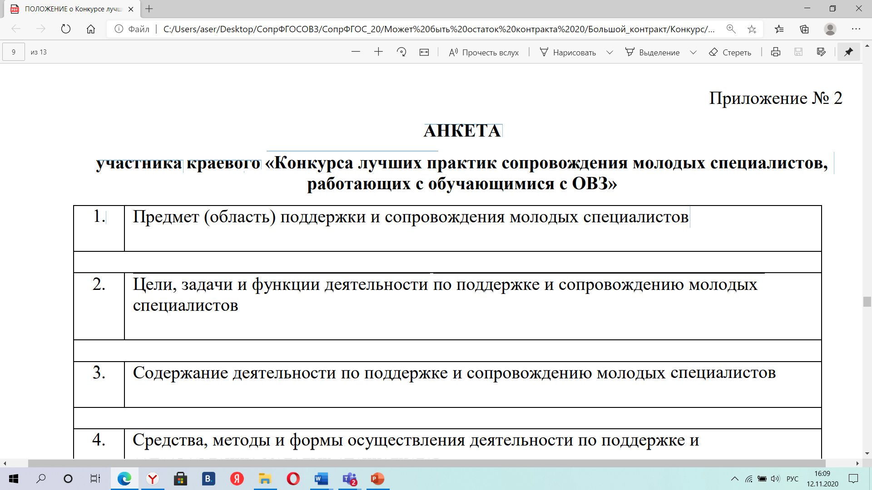

Slide 23
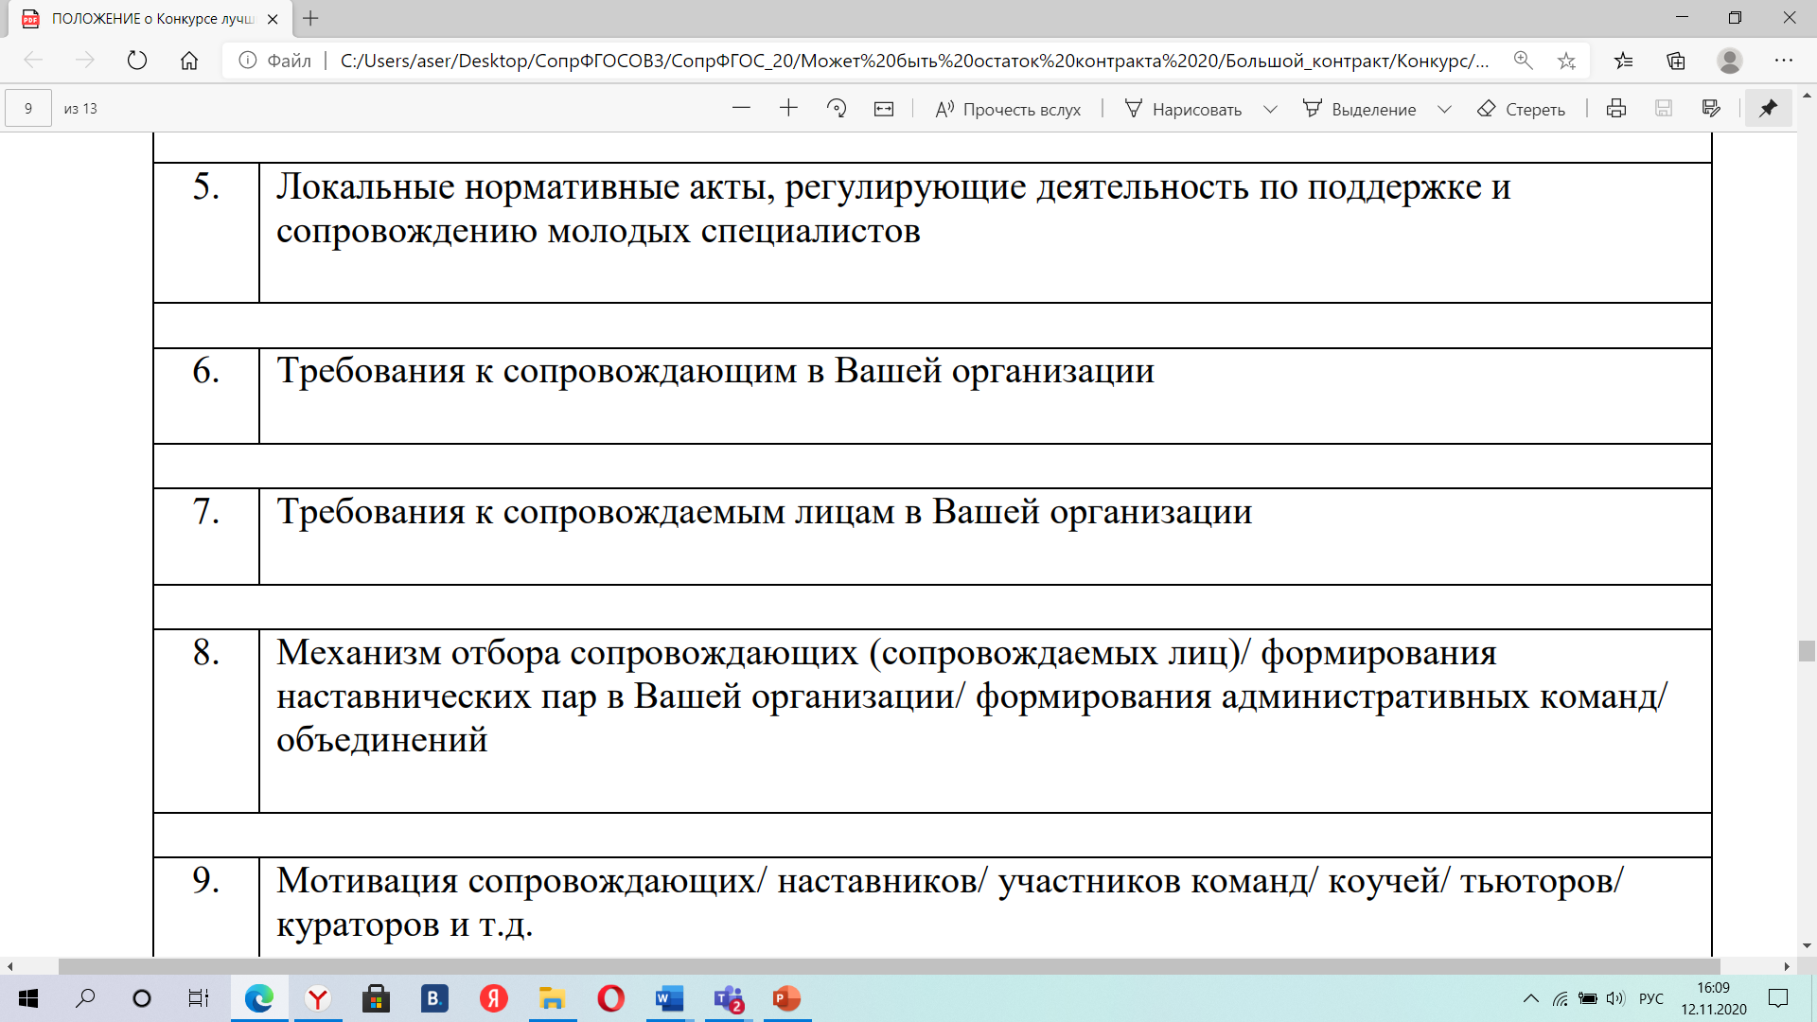

Slide 24
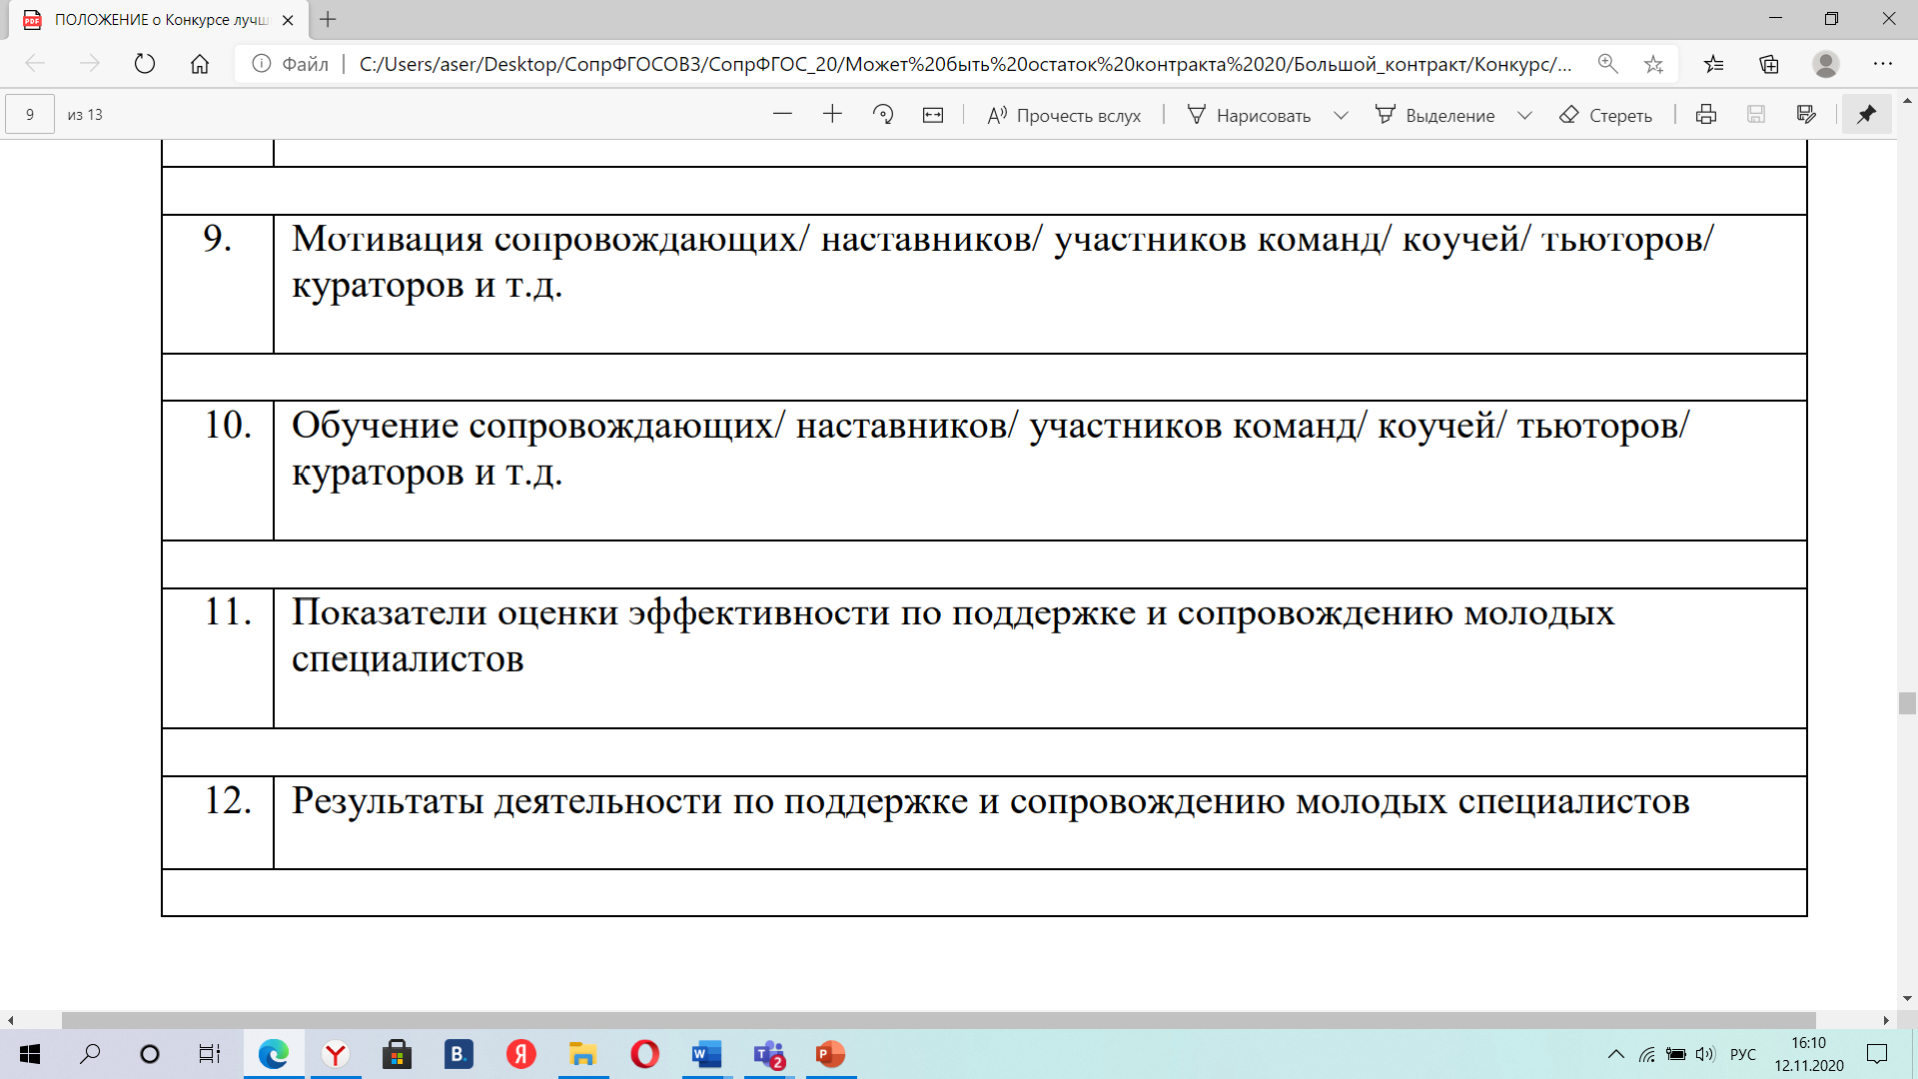

Slide 25
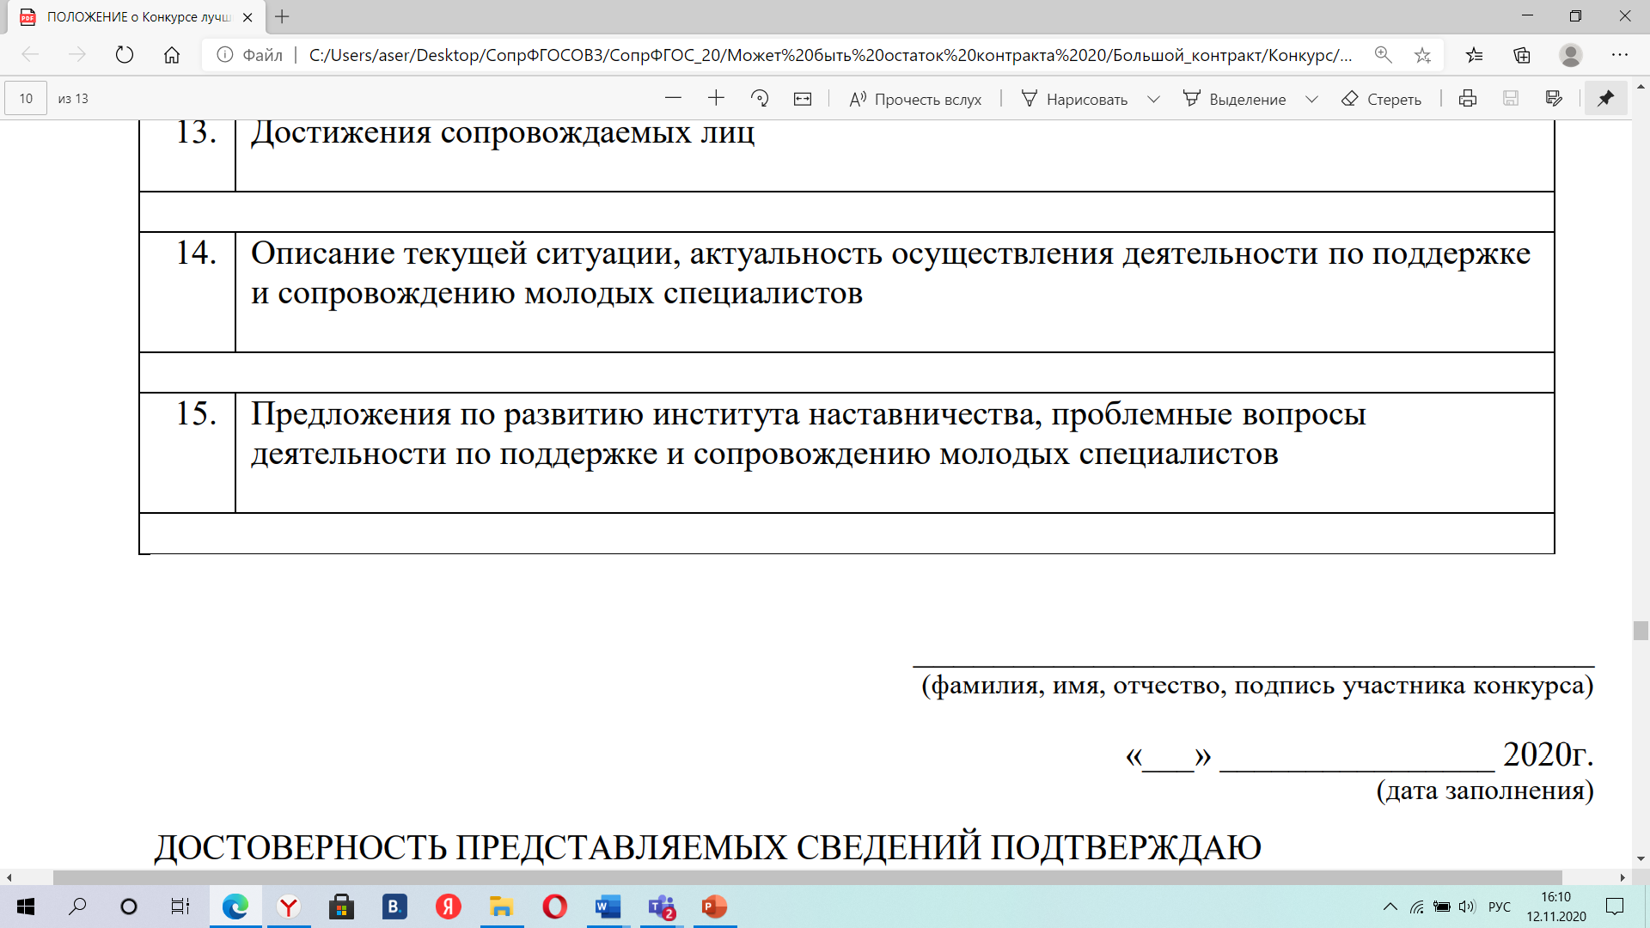

Slide 26
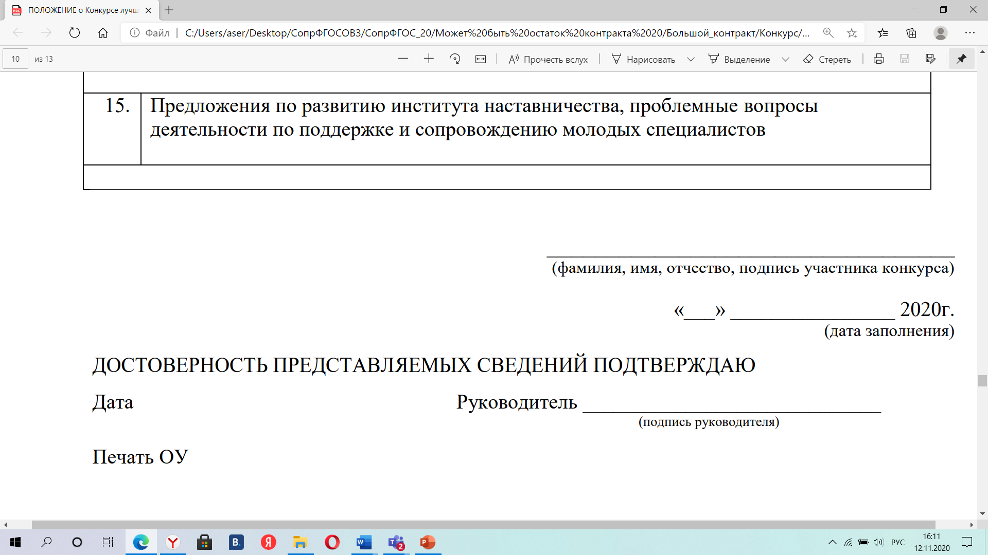

Slide 27
«Положение о Конкурсе…»
3.6. В помощь участникам Конкурса предлагаются материалы методического семинара «Подготовка к Краевому конкурсу лучших практик сопровождения молодых специалистов, работающих с обучающимися с ОВЗ - 2020»: запись семинара, презентации, методические рекомендации и др., размещенные в курсе «Сопровождение введения ФГОС ОВЗ и ФГОС УО в Пермском крае» https://fppkdo.ru/course/view.php?id=321
в разделе «Материалы деятельности Рабочей группы 2020 года» https://fppkdo.ru/course/view.php?id=321&sectionid=19817

Slide 29
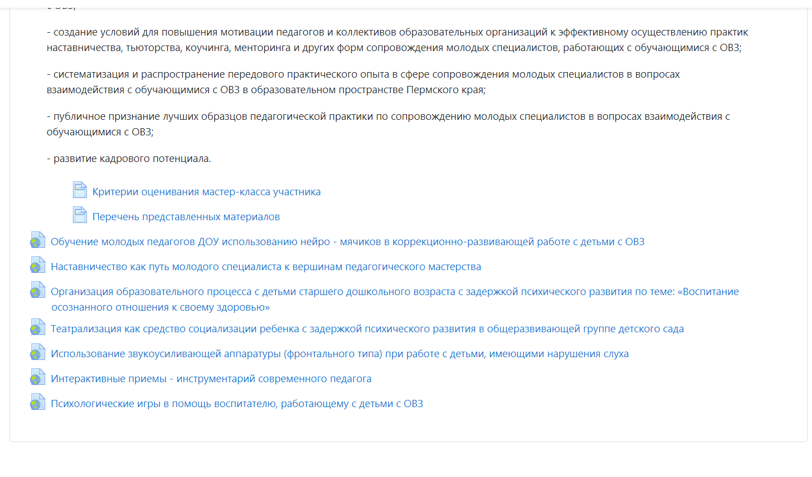

Slide 31
Подведение итогов конкурса и итогов мониторинга Ресурсных центров и опорных площадок (школ)
27 апреля 2022 г. в 14.00 на платформе Zoom
Информация об идентификационном номере конференции Zoom будет размещена на странице сайта: «Сопровождение введения ФГОС ОВЗ и ФГОС УО в Пермском крае» http://fppkdo.ru/course/view.php?id=321
на сайте конкурса по ссылке https://fppkdo.ru/course/view.php?id=1266

Slide 32
Задать вопросы по участию в Конкурсе и семинарах Вы можете:
Кувардина Ольга Валерьевна, начальник Учебно-методического информационного центра ФПиПД, контакты:
Тел.: 8 902 832 95 79
E-mail: kuvardina_olga@mail.ru

Slide 33
III этап, мероприятия с 1 июля 2022 года по 1 декабря 2022 года
Научно-методическое и педагогическое сопровождение деятельности ресурсных центров, опорных образовательных центров, опорных площадок (школ) – консультирование по запросу педагогических коллективов – научные руководители
V Краевая Олимпиада для педагогов, специалистов образовательных учреждений Пермского края, работающих с детьми с ОВЗ и инвалидностью, октябрь-ноябрь 2022г.
VI Всероссийская научно-практическая конференция «Открытый мир: объединяем усилия» - презентационные площадки на базе Ресурсных центров, опорных образовательных центров, опорных школ, ноябрь 2022г.

Slide 34
Благодарю за внимание!
Приглашаем к сотрудничеству!
voroshnina@pspu.ru

